Slide 1
КРАСОТА РУССКОГО КОСТЮМА
ВЫПОЛНЕНИЕ ЭСКИЗА КОКОШНИКА
Notes:
Захарова Ирина и Клименко Марина 29ПО116 3 урок

Slide 2
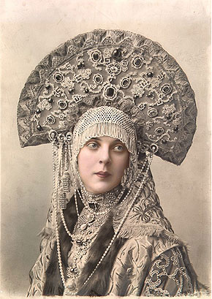
Важною «павой», «душой голубицей» Издавна так называли девицу. Девичьи руки в труде и заботе С ранней поры привыкали к работе: Ткали и пряли, вязали и шили, Сеяли, жали и тесто месили. В трудной работе сгибалась спина... Но выходила на праздник она В дивном наряде крестьянской одежды, Где весь узор о мечте и надежде: Красным расшиты запон и рубаха (Черное — скорбь, что на родине свято), По подолу, как на вспаханном поле, Ромбы узорной легли полосою; Символы солнца и знаки земли. Матери-жизни и птицы любви. Шею украсили бусы, мониста, Бисер, кораллы , янтарь золотистый. Всех драгоценней убор головной – Жемчугом шитый и битью златой: Кика, сорока — убор молодицы, Косник , венец — украшенье девицы, Сборник, повойник — убор для старухи... Самый красивый — убор молодухи. Так испокон сохранен на РусиЖенский костюм небывалой красы!

Slide 3
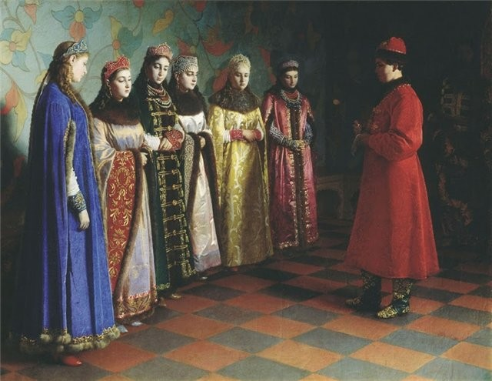
Седов Григорий Семенович (1836 — 1884) "Выбор невесты царем Алексеем Михайловичем" 1882 г.

Slide 4
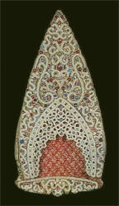
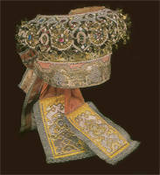
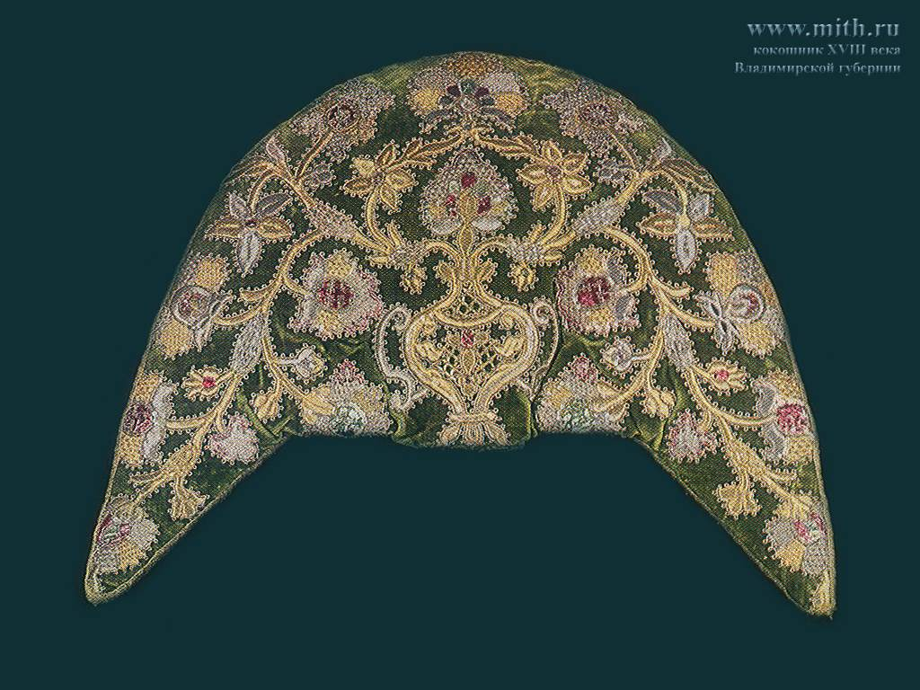
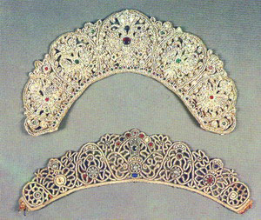
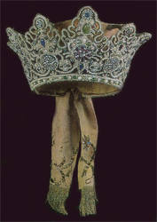
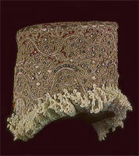

Slide 5
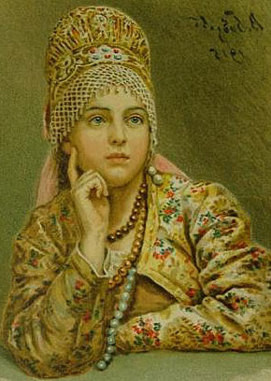

Slide 6
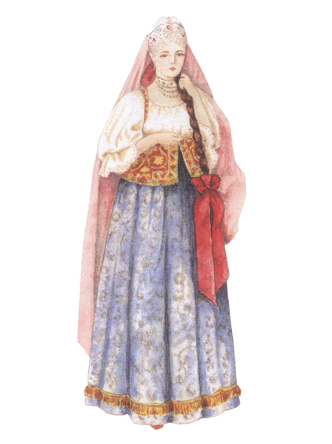
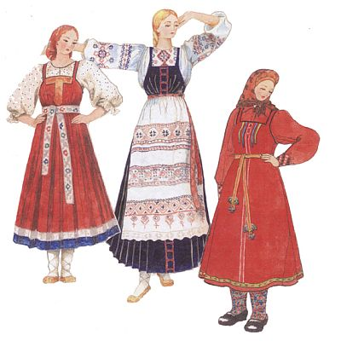

Slide 7
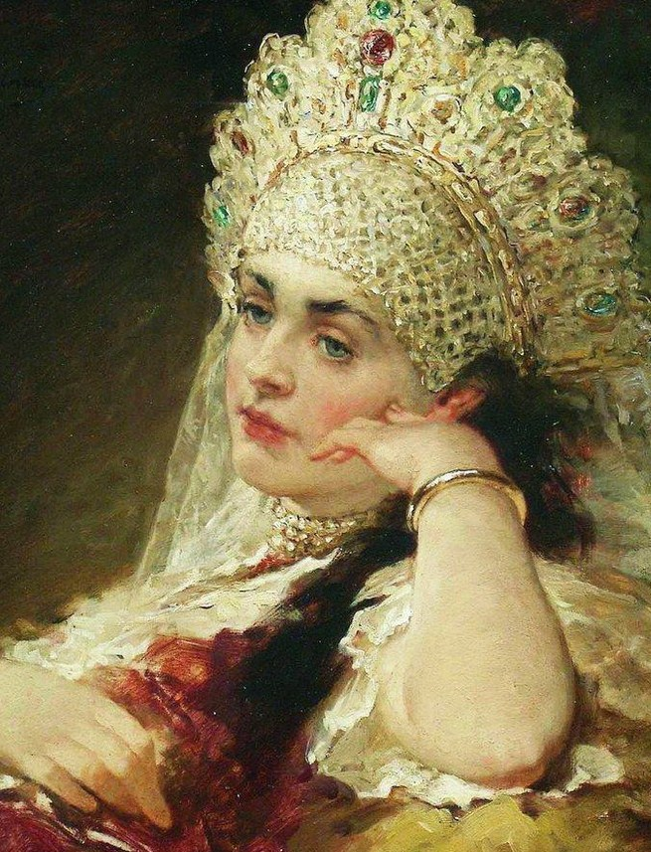
К. Е. Маковский «девушка в жемчужном ожерелье»

Slide 8
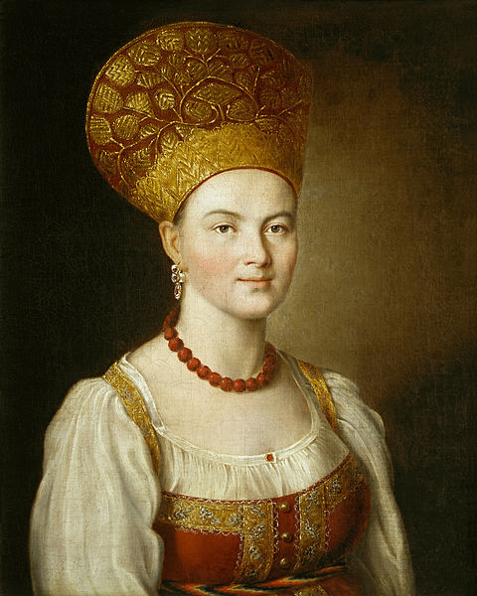
Иван Петрович Аргунов «Портрет неизвестной крестьянки в русском костюме»

Slide 9
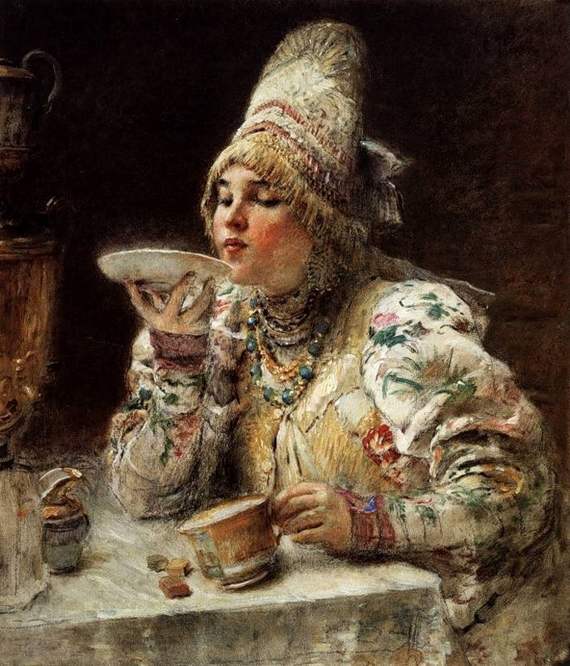

Slide 10
Ответьте на вопросы
Что такое кокошник?
Какие формы кокошников существуют? Назовите самую распространенную форму
Чем украшались кокошники?

Slide 11
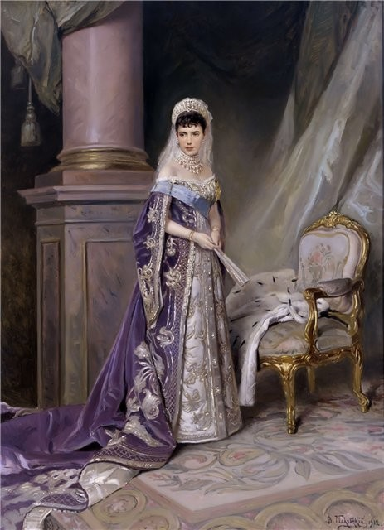
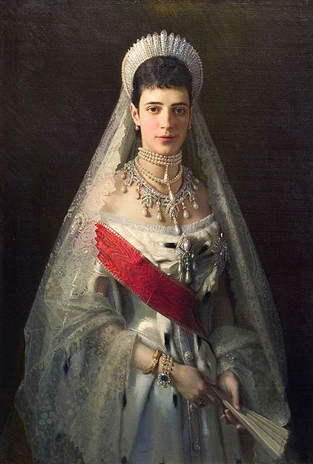
Маковский. Портрет императрицы Марии Федоровны

Slide 12
информация
http://www.liveinternet.ru/users/kogewniza/post286983590/
http://ru.wikipedia.org/wiki/%D0%9C%D0%B5%D1%82%D0%BE%D0%B4%D1%8B_%D0%BE%D0%B1%D1%83%D1%87%D0%B5%D0%BD%D0%B8%D1%8F
http://ru.wikipedia.org/wiki/%D0%98%D0%BD%D1%82%D0%B5%D1%80%D0%B0%D0%BA%D1%82%D0%B8%D0%B2%D0%BD%D1%8B%D0%B5_%D0%BF%D0%BE%D0%B4%D1%85%D0%BE%D0%B4%D1%8B

Slide 13
Ход урока
Дети водят хоровод под песню «Во поле березка стояла…»
Объявление темы урока
Показ зрительного ряда с изображением кокошников.
Рассказать последовательность работы и технику безопасности
Дети рисуют кокошник на приготовленном шаблоне и в конце вырезают по форме.
В конце урока девочки в изготовленных кокошниках танцуют танец «калинка-малинка»

